Slide 1

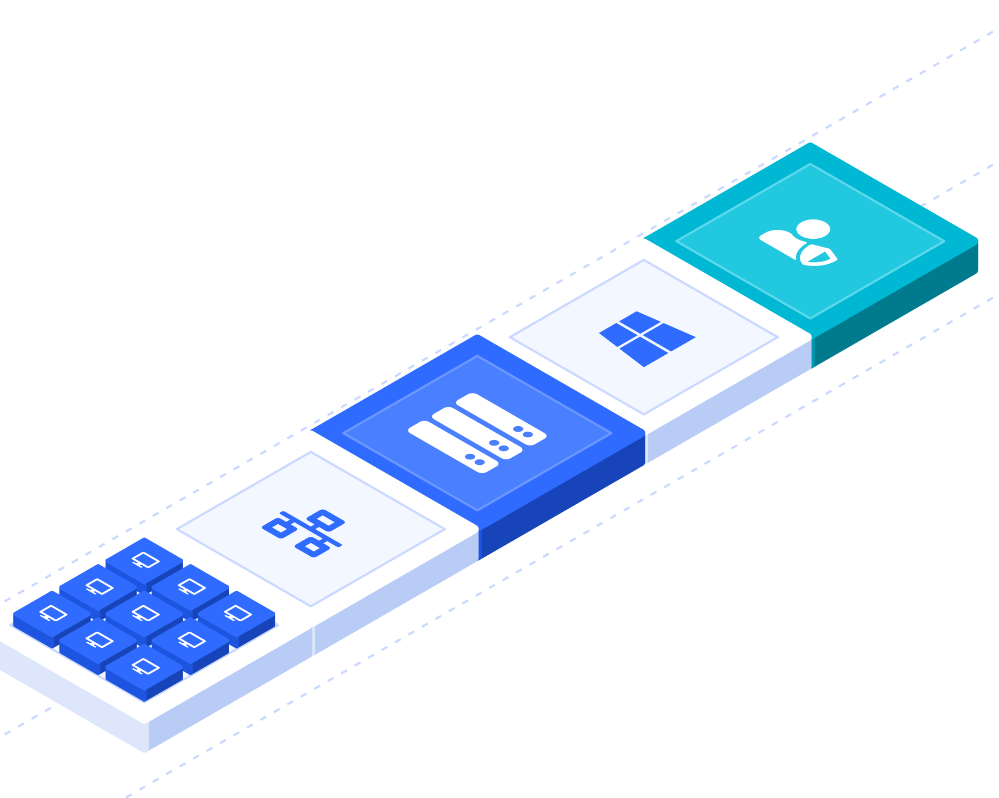
Reprenez le contrôle de votre parc informatique
PROPOSITION COMMERCIALE
Un serveur, une administration centralisée, 15 postes sous contrôle — et votre site web offert.
Proxmox VE
Windows Server
Administration à distance
Notes:
Accroche : aujourd'hui, l'informatique de l'entreprise fonctionne… jusqu'au jour où elle ne fonctionne plus. Cette proposition montre comment, avec un seul serveur, on passe d'un parc de postes isolés à un système géré, sécurisé et administré à distance — comme dans une grande entreprise, au budget d'une PME.

Slide 2
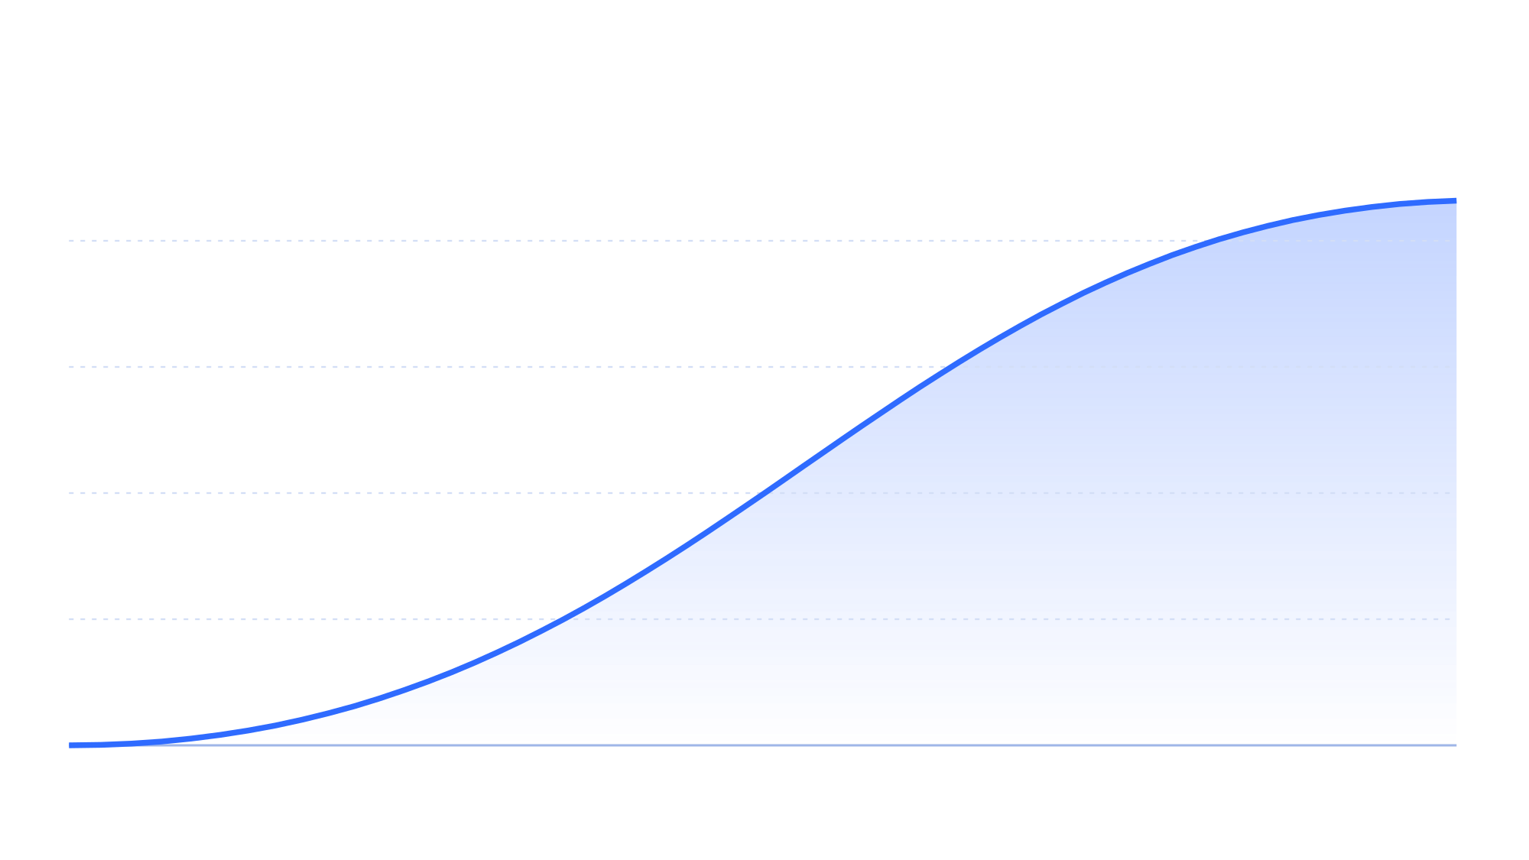
Plus l'entreprise grandit, plus le désordre coûte cher
Le constat
Une panne ou une fuite de données peut tout arrêter
Personne ne sait plus qui a accès à quoi
Les mots de passe circulent, chacun installe ce qu'il veut
Quelques postes : tout se règle « à la main »
Notes:
Faire réagir le client : « Vous reconnaissez-vous à l'une de ces étapes ? » Avec 15 postes, l'entreprise est exactement au moment où le bricolage devient un risque. Chaque départ d'employé, chaque virus, chaque panne coûte du temps et de l'argent.

Slide 3
Un parc informatique géré, sécurisé et administrable à distance.
Notre réponse
Comme dans une grande entreprise — au budget d'une PME.
Notes:
Pause. Laisser la phrase s'installer. Le message : on ne vend pas du matériel, on vend de la tranquillité et du contrôle.

Slide 4

Une infrastructure en couches, simple et solide
La solution
15 postes
Chaque employé, son compte, son poste maîtrisé
Stratégies GPO
Règles de sécurité appliquées automatiquement
AD · DNS · DHCP
Comptes, noms et adresses réseau centralisés
Windows Server
Le standard des entreprises pour gérer un réseau
Proxmox VE
Virtualisation gratuite : le serveur peut évoluer
Serveur physique
Une machine dédiée, fiable, dans vos locaux
Notes:
Expliquer couche par couche, de bas en haut : un serveur, Proxmox qui le rend évolutif, Windows Server qui est le standard mondial pour gérer un réseau d'entreprise, puis Active Directory et les GPO qui donnent le contrôle sur les 15 postes.

Slide 5


Aujourd'hui vs avec notre solution
Ce qui change concrètement
Aujourd'hui
Avec notre solution
Comptes
Mots de passe partagés ou notés sur un papier
Un compte personnel et sécurisé par employé
Départ d'un employé
Ses accès restent ouverts
Compte désactivé en un clic
Logiciels
Chacun installe ce qu'il veut
Installations contrôlées par GPO
Mises à jour
Faites… quand on y pense
Appliquées automatiquement
Dépannage
Déplacement sur site, attente
Intervention immédiate à distance
Notes:
C'est la slide qui vend. Insister sur le départ d'un employé : aujourd'hui, un ancien salarié peut encore accéder aux données. Demain : un clic et c'est fini.

Slide 6




Un administrateur, où qu'il soit
Administration à distance
Tunnel chiffré Tailscale
Administrateur
Depuis le bureau, la maison ou en déplacement
Serveur de l'entreprise
15 postes des employés
0
24h/24
Minutes
port ouvert sur Internet
accès pour l'administrateur
au lieu d'un déplacement
Notes:
Tailscale crée un tunnel chiffré : l'administrateur gère tout le parc à distance, sans exposer le serveur sur Internet. Résultat : un problème réglé en quelques minutes, sans attendre un déplacement.

Slide 7


Des technologies éprouvées, sans abonnement caché
Pourquoi ces choix
Évolutif
Proxmox permet d'ajouter d'autres serveurs virtuels plus tard, sans racheter de matériel.
Standard du marché
Windows Server et Active Directory : la référence pour gérer les postes d'une entreprise.
Économique
Proxmox VE et Tailscale sont gratuits : aucun abonnement mensuel à prévoir.
Notes:
Rassurer : ce ne sont pas des solutions exotiques. Et surtout, pas d'abonnement : une fois installé, le système appartient à l'entreprise.

Slide 8




Nous nous occupons de tout
Le déploiement
Étape 1
Étape 2
Étape 3
Étape 4
Étape 5
Serveur
Windows Server
Sécurité
15 postes
Accès distant
Installation du serveur et de Proxmox VE
Active Directory, DNS et DHCP
GPO sur mesure : mots de passe, mises à jour, restrictions
Intégration de chaque poste au domaine
Tailscale configuré et prise en main
Installation, configuration et déploiement complet : 450 000 FCFA
Notes:
Le client n'a rien à gérer : du serveur jusqu'au dernier poste, tout est installé, configuré et testé. Le forfait couvre les 15 postes.

Slide 9
Un investissement unique
Votre investissement
15 postes administrés comme dans une grande entreprise, pour ≈ 76 700 FCFA par poste.
1 150 000
FCFA HT · investissement total
Paiement unique · aucun abonnement obligatoire
500 000
Serveur
450 000
Installation et 15 postes
200 000
Licences ×2
Notes:
Annoncer le total puis ramener au coût par poste : environ 77 000 FCFA par poste, une seule fois. À comparer au coût d'une seule journée d'arrêt ou d'une perte de données.

Slide 10


Nous restons à vos côtés
Après le déploiement
3 mois
Ensuite, en option
à partir de 100 000 FCFA
de maintenance offerts
par trimestre · formule à définir ensemble
Dès la mise en service : surveillance, corrections et ajustements des GPO, sans frais.
Mises à jour et supervision du serveur
Gestion des comptes et des GPO
Assistance à distance
Notes:
Rassurer : le client n'est pas laissé seul. Trois mois offerts pour qu'il constate la valeur, puis une maintenance trimestrielle à partir de 100 000 FCFA, à discuter selon ses besoins.

Slide 11







Votre site web vitrine offert
Et en cadeau
Valeur 365 000 FCFA
OFFERT
Votre Entreprise
Votre savoir-faire, visible partout
Adapté au mobile, à la tablette et à l'ordinateur
Nous contacter
Accueil, À propos, Services, Réalisations, Contact
Formulaire de contact, Google Maps et WhatsApp
Visible sur Google, sécurisé en HTTPS
Services
Réalisations
Contact
Valeur totale 1 515 000 FCFA → vous payez 1 150 000 FCFA
Notes:
Le geste commercial : le site vitrine, d'une valeur de 365 000 FCFA, est offert. L'entreprise gagne à la fois un outil interne solide et une vitrine pour attirer de nouveaux clients.

Slide 12

Et si un ransomware frappait demain ?
Option · proposition séparée
Un poste infecté peut chiffrer les fichiers partagés et paralyser toute l'activité. Ajoutons une protection professionnelle.
Notes:
Transition : l'infrastructure organise le parc, mais il faut aussi le protéger. Cette option est indépendante de la proposition principale : le client peut la prendre maintenant ou plus tard.

Slide 13







Une console, tous les appareils protégés
Option sécurité · comment ça fonctionne
Protection des terminaux
Console de gestion
dans le cloud (ou sur site)
Contrôles Web, appareils, applications
Analyse des causes
Administrateur
Campagnes de phishing simulées
Windows · macOS · Linux · serveurs · Android · iOS
Notes:
L'administrateur pilote la sécurité de tous les appareils depuis une seule console, à distance, comme pour le reste de l'infrastructure. Les postes, le serveur et les téléphones sont couverts.

Slide 14





Kaspersky Next EDR Foundations
Option sécurité
Protège vos données
Bloque les malwares
15 utilisateurs · 1 an
Anti-ransomware et anti-malware éprouvés
Connus et inconnus : fichiers, Web et e-mails
15 postes/serveurs et jusqu'à 30 mobiles
≈ 566 000 FCFA
Applications à jour
Contrôle des usages
≈ 477 000
Détection automatique des logiciels obsolètes
Applications, Web et périphériques encadrés
FCFA HT / an · tarif promotionnel nouveaux clients
Attaques avancées
Alertes
≈ 40 000 FCFA par mois pour protéger toute l'entreprise
Détectées, éliminées, avec analyse des causes
Activités suspectes et failles signalées
Option indépendante de l'infrastructure · prix éditeur converti (1 € = 655,957 FCFA)
Notes:
Présenter comme une assurance : environ 40 000 FCFA par mois pour protéger 15 postes contre les ransomwares. Le coût d'une seule attaque (données perdues, jours d'arrêt) dépasse largement ce montant.

Slide 15



Prêt à reprendre le contrôle ?
Validation de la proposition
Prochaine étape
Livraison et installation du serveur
Votre infrastructure opérationnelle en 1 à 2 semaines.
Mise en service et site en ligne
Notes:
Conclure par une question fermée : « On planifie l'installation pour quelle semaine ? »

